Slide 1
Yarı iletken malzemelerde ve AC devrelerde diyot hesabı
NET 115- Temel Elektronik
Öğr. Gör. Nuri Furkan koçak

Slide 2
Diyot Modelleri
Elektronik devrelerin tasarım ve analizinde probleme uygun model seçilmelidir. Eşdeğer
devre (model) eleman yada sistemin gerçek karekteristiğini en iyi gösteren uygun
elemanlar bütünüdür.
DC Model : Çalışma noktasının belirlenmesinde
AC Model : Giriş-çıkış empedansı, akım-gerilim ve güç kazancının belirlenmesinde
kullanılır.

Slide 3
İletim Bölgesi : Silisyum diyot uçlarına uygulanan gerilim 0.7V ‘a ulaşmadan iletime giremiyeceğinden modele VT eklenir. Ancak VT bağımsız bir kaynak olmadığından diyot uçlarından 0.7V okunamaz. Diyodun iletim bölgesi için ortalama dirençte modele eklenir.
Eşdeğer devre üzerindeki elemanlar, devredeki diğer elemanlara göre çok küçükse ihmal
edilebilir.

Slide 4
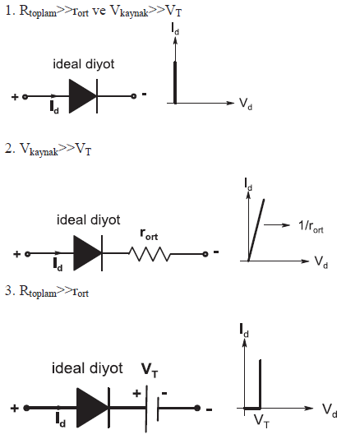
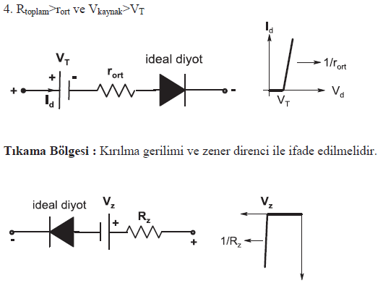

Slide 5

DC ve Statik Direnç :
Diyotun doğru akım altında gösterdiği direnç değerine “statik
direnç” denir. Statik direnç (Rdc, Rs) aşağıdaki gibi formüle edilir.
İletim bölgesinde çalışan bir diyodun DC direnci yüksek akım için azalır.

Slide 6
Örnek: Şekilde karekteristik eğrisi verilen diyodun aşagıdaki noktalardaki DC direncini bulunuz.
(a) ID =2 mA
(b) ID = 20 mA
(c) VD=10 V

Slide 7
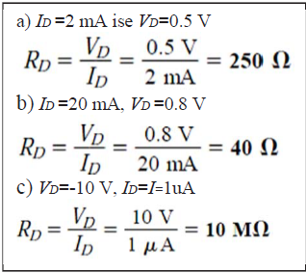
Çözüm;

Slide 8
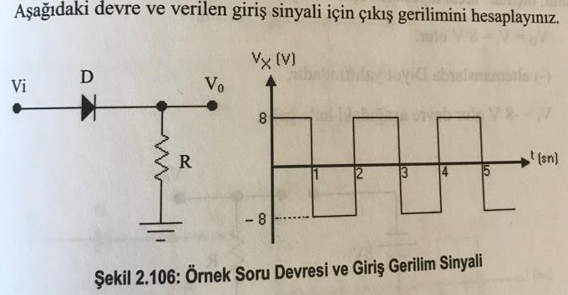
AC Devrelerde Diyot
Diyotlar eşik gerilimine kadar iletime geçmedikleri gibi giriş sinyallerinin tepe değerlerinden ede eşik gerilime kadar kayba neden olurlar. AC sinyaller ideal diyot kullanılan devrelerde uygulanırsa, yukarıda bahsedilen kayıp ve sorunlar söz konusu olmaz.
Örnek;

Slide 9
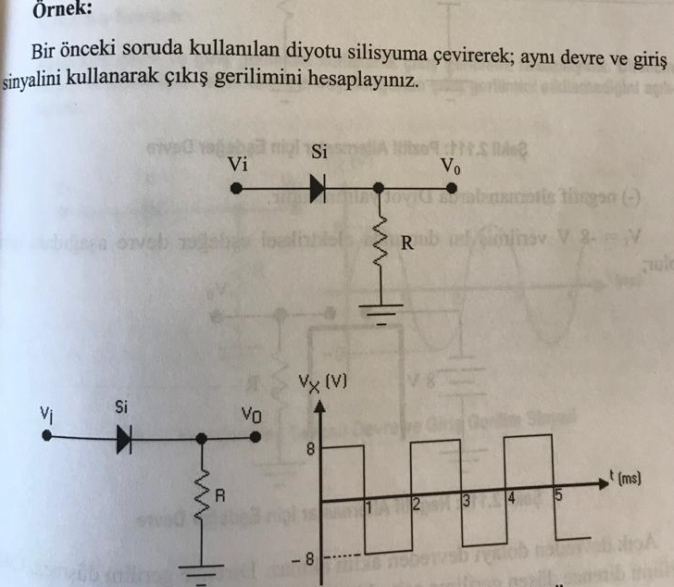
Örnek;

Slide 10
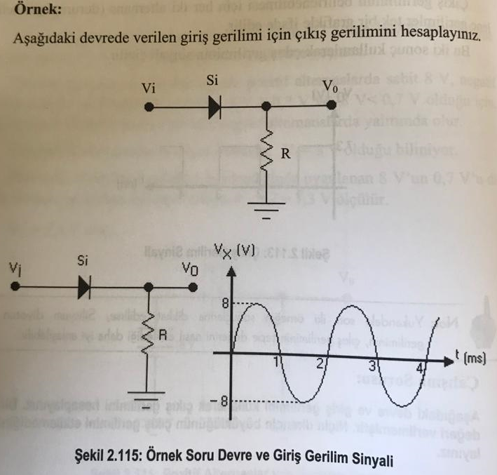
Örnek;

Slide 11
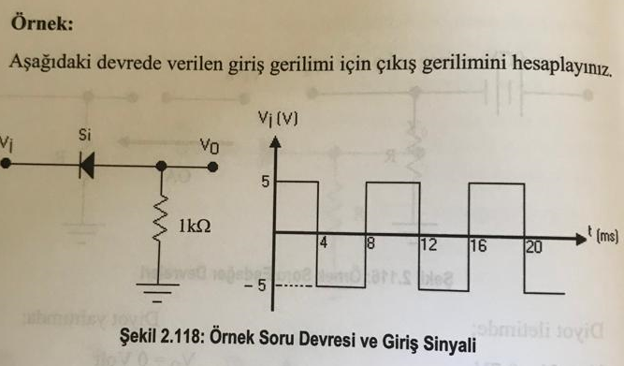
Örnek;

Slide 12
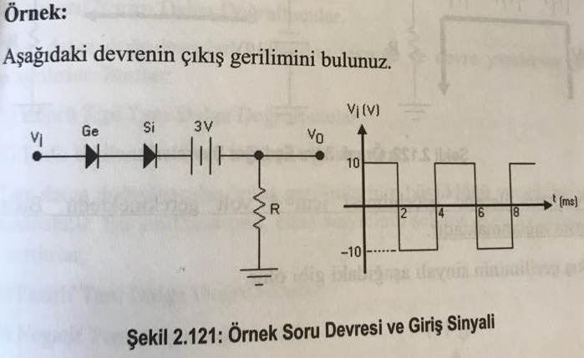
Örnek;

Slide 13
KAYNAKLAR
Dr. Öğr. Üyesi Tarık Erfidan, Kocaeli Üniversitesi, Elektrik Mühendisliği, Elektronik Ders Notu, Kocaeli 2012.
Elektronik 1, H. S. Selek, Seçkin Yayınları, 2011.

